Slide 1
JQUERY

Slide 2
Introduction
HTML est le langage de base du Web, il utilise un ensemble de balises pour décrire les données à afficher.
CSS est un langage consacré à la mise en forme des contenus HTML. Apparu vers le milieu des années 90, c'est aujourd'hui un complément essentiel de tout site Web qui se respecte. Il assure l'uniformité des pages et facilite leur maintenance.
JavaScript a été développé par Netscape en 1995. Exécuté côté client, il ajoute de l'interactivité aux pages Web.

Slide 3
Introduction
jQuery est une bibliothèque (FRAMEWORK)(c'est-à-dire un ensemble de codes prêts à l'emploi) conçue pour simplifier l'écriture de codes JavaScript et AJAX.
Créée en 2006 par John Resig, cette bibliothèque est la plus célèbre et la plus utilisée à ce jour.

Slide 4
Installer JQUERY
jQuery est une bibliothèque JavaScript. En d'autres termes, un fichier d'extension .js. Pour l'utiliser dans une page HTML, il vous suffit de télécharger la dernière version et d'y faire référence en utilisant une balise <script>, comme ceci :
<script src="jquery.js"></script>

Slide 5
Fonctionnement de base
jQuery repose sur une seule et unique fonction : jQuery(), ou son alias, $(). Cette fonction accepte un ou plusieurs paramètres et retourne un objet que nous appellerons « objet jQuery ». Les paramètres peuvent être d'un des types suivants :
Une fonction, qui sera exécutée dès que le DOM est disponible. Cette technique est très largement utilisée par tous les programmeurs jQuery.
Un sélecteur CSS : l'élément (ou les éléments) qui correspondent au sélecteur sont retournés.

Slide 6
Sélection d’éléments
Une des grandes forces de jQuery est d’intégrer la syntaxe des sélecteurs CSS.
Par cet intermédiaire, il est élémentaire de sélectionner les nœuds DOM qui nous intéressent, en utilisant la syntaxe $(sélection) où sélection représente un sélecteur CSS.

Slide 7
Sélection d’éléments
Un nom de balise, sans les caractères < et >, permet de sélectionner cette balise. Si plusieurs balises de même nom se trouvent dans le document, toutes ces balises sont sélectionnées.
Le signe # fait référence à l'attribut id (ou identifiant) d'une balise. Par exemple, si vous définissez la balise <p id="premier">, le sélecteur #premier sélectionne cette balise. Notez que deux balises ne peuvent pas avoir le même identifiant.
Le point fait référence à l'attribut class d'une balise. Supposons que vous ayez défini la balise <h2 class="rouge">. Le sélecteur .rouge sélectionne cette balise. Plusieurs balises peuvent avoir la même classe. Un même traitement pourra donc être appliqué à ces deux balises.

Slide 8
Sélection d’éléments
Pour différencier les balises <h2> de classe rouge des balises <p> de classe rouge, vous utiliserez les sélecteurs h2.rouge et p.rouge. Ce cas particulier s'applique à toutes les balises et toutes les classes. Ainsi, le sélecteur nom_balise.nom_classe permet de sélectionner les balises nom_balise de classe nom_classe.
le sélecteur ul li s'adresse à tous les éléments <li> de la liste à puces <ul>, et le sélecteur ol li s'adresse à tous les éléments <li> de la liste numérotée <ol>.
Pour sélectionner toutes les balises qui contiennent un certain attribut atr, vous utiliserez le sélecteur [atr].
Sélectionner les balises dont un attribut a une certaine valeur[atr=valeur]
Le caractère * représente toutes les balises du document

Slide 9
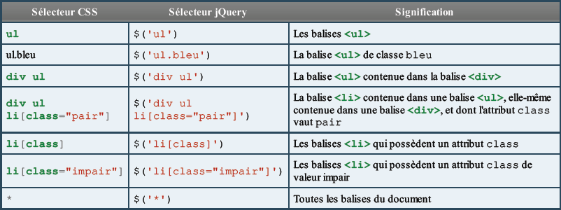
Exemple

Slide 10
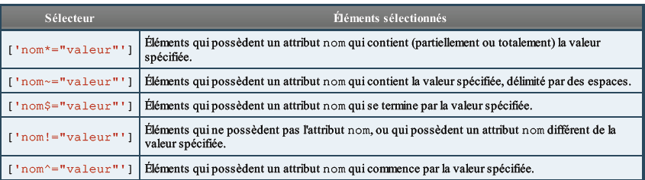
Exemple

Slide 11
Pseudo-sélécteurs
On veut colorier seulement enfant1 quoi faire???
Utiliser les pseudo-code
sélécteur | Éléments séléctionnés
:even | Éléments pairs
:odd | Éléments impairs
:eq(index) | Élément dont l'index est spécifié=index
:gt(index) | Éléments dont l'index est supérieur à (greater than) l'index spécifié
:lt(index) | Éléments dont l'index est inférieur à (lower than) l'index spécifié

Slide 12
Objet retourné
Le résultat retourné par la fonction $() est un objet jQuery.
Cet objet ressemble à un tableau : il a une propriété length et les éléments sélectionnés peuvent être accédés par un indice.
Par exemple :
$('a').length retourne le nombre de liens hypertextes contenus dans la page.
$('ul.bleu').length retourne le nombre de balises <ul> de classe bleu.
$('li[class="impair"]').length retourne le nombre de balises <li> qui ont un attribut class de valeur impair.

Slide 13
Objet retourné
Pour accéder à un des éléments sélectionnés, précisez son indice entre crochets à la suite du sélecteur. Par exemple :
$('a')[0] retourne le premier lien hypertexte de la page.
$('ul.bleu')[3] retourne la quatrième balise <ul> de classe bleu.

Slide 14
Appliquer une méthode à la sélection
Pour appliquer une action à l’objet séléctionné il faut ajouter un point après la parenthèse fermante et indiquez la méthode à utiliser :
Syntaxe: $(sélecteur).action

Slide 15
Méthode CSS
Syntaxe:
$(selecteur).css(propriété css, valeur)
Exemple:
$('.rouge').css('background','red'); affecte un arrière-plan (background) de couleur rouge (red) aux balises de classe rouge ($('.rouge')).
$('.rouge').css('background','red');
$('.rouge').css('color','yellow');
$('.rouge').css('background','red').css('color','yellow');

Slide 16
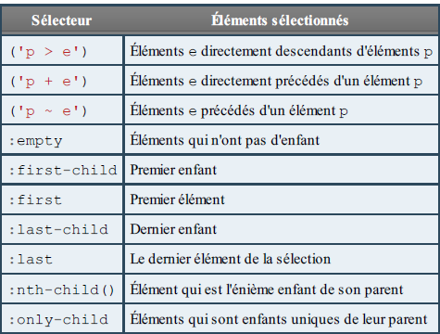
Sélecteurs hiérarchiques

Slide 17
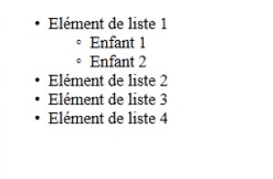
Exercice 1
Réaliser la page suivante (listes imbriquées)
afficher en rouge les éléments « enfants 1, et enfant 2 » en rouge en utilisant la méthode jQuery css()

Slide 18
Exercice 2
Réaliser un fichier html qui contient 5paragraphe
Colorier les paragraphes paires en bleu
Mettre le premier paragraphe en vert
Mettre le paragraphe d’indice 4 en rouge

Slide 19
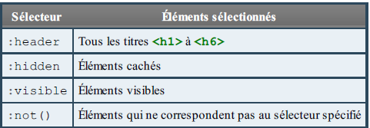
Sélecteurs particuliers

Slide 20
Pseudo-sélecteurs spécifiques aux formulaires
Selecteurs | Eléments sélectionnés
:input | Tous les éléments de type input, textarea, select et button
:button | Éléments de type button
:checkbox | Éléments de type checkbox
:checked | Éléments qui sont cochés
:radio | Éléments de type radio
:reset | Éléments de type reset
:image | Tous les boutons de type image
:submit | Éléments de type submit
:text | Éléments de type text
:password | Éléments de type password
:selected | Éléments sélectionnés
:focus | Sélectionne l'élément s'il a le focus
:enabled | Éléments validés

Slide 21
JSON:JavaScript Object Notation
un format léger d'échange de données. Il est facile à lire ou à écrire pour des humains
Exemple
Var objet={Text_align: ‘left’,Color:’red’,Background-color:’yallow’};
$(selecteur).css(objet);

Slide 22
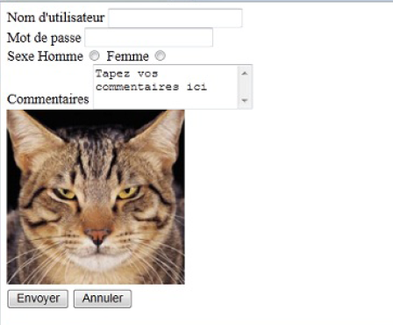
Exercice 3
Réaliser le formulaire suivant:

Slide 23
Exercice 4
Réaliser les modifications suivantes:
Les zones de texte, boutons radio et boutons ont un arrière-plan de couleur jaune.
Le champ de type password a un arrière-plan de couleur rouge.
Le champ input de type image est redimensionné pour avoir une largeur de 100 px.
La première instruction donne le focus au premier champ de saisie et la deuxième colore son arrière-plan en jaune.

Slide 24
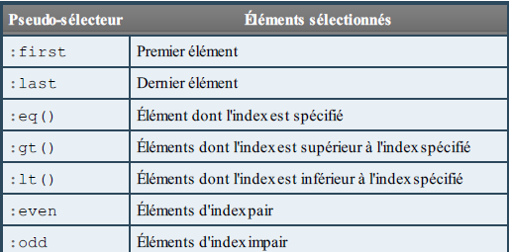

Sélecteurs utilisés dans les tableaux

Slide 25
TPN°1: sélection et style
Durée : 1h30

Slide 26
Getters & setters
Si aucune valeur n'est précisée dans les arguments de la méthode, il s'agit d'un getter. La méthode retourne la valeur qui correspond au premier argument.
Si une valeur est précisée dans les arguments de la méthode, il s'agit d'un setter. Le premier argument de la méthode est initialisé avec cette valeur. S'il n'existe pas, il est créé. S'il existe, il est modifié en conséquence.
Exemple :
$('h2').css('font-size'); →getter
On peut même : var taille = $('h2').css('font-size');
$('h2').css('font-size','2em');→setter

Slide 27
Accéder aux attributs HTML et aux propriétés CSS
la méthode attr() permet de lire, créer et modifier les attributs des balises HTML
Exemple :
$('#plus').attr('src'); retourne l'attribut src de l'élément d'identifiant plus.
$('div').attr('class'); retourne l'attribut class du premier <div>.
$('div').attr('class', 'madiv'); modifie ou crée l'attribut class dans les balises <div> du documentet leur affecte la valeur « madiv ».
$('#illustration').attr('src','monimage.jpg'); modifie ou crée l'attribut src dans la balise d'identifiant illustration et lui affecte la valeur « monimage.jpg ».

Slide 28
Supprimer un attribut
Utiliser la méthode removeAttr
Syntaxe:
$(sel).removeAttr('attribut');
Exemple :
$('a').removeAttr('href');

Slide 29
Accéder aux propriétés CSS
La méthode « css » peut également être utilisée comme un getter, pour connaitre la valeur d'une propriété CSS.
Par exemple, l'instruction suivante récupère la valeur stockée dans l'attribut font-size du premier élément de classe para et la stocke dans la variable taille :
var taille = $('.para').css('font-size');
Cette deuxième instruction affecte la valeur « 40px » à l'attribut font-size de tous les éléments de classe para:
$('.para').css('font-size', '40px');

Slide 30
Travailler avec l'attribut class
l'attribut class est utilisé pour donner la même apparence à plusieurs balises HTML.
Pour accéder aux balises dont l'attribut class a une certaine valeur, il suffit de préciser cette valeur dans le sélecteur en la faisant précéder d'un point.
Par exemple, pour sélectionner tous les éléments de classe vert, vous utiliserez le sélecteur jQuery $('.vert').

Slide 31
Ajouter et supprimer des classes
Trois méthodes consacrées aux classes vont vous permettre d'aller plus loin :
addClass() ajoute une classe dans les éléments sélectionnés ;
Exemple :$('#eric').addClass('rouge');
removeClass() supprime (si elle existe) une classe des éléments sélectionnés ;
Exemple : $('#pierre').removeClass('vert')
toggleClass() accomplit deux actions : si la classe spécifiée n'existe pas dans les éléments sélectionnés, elle y est ajoutée. Si elle existe, elle est supprimée.
hasClass() permet de tester si la sélection est d'une certaine classe
Exemple : L'instruction $('#jean').hasClass('rouge'); renverra la valeur true
is() permet de tester si la sélection appartient à plusieurs classes
Exemple: $('#jean').is('.grand.rouge')

Slide 32
Travailler avec les valeurs stockées dans des éléments
Lorsque vous définissez un sélecteur jQuery, vous obtenez un objet jQuery qui fait référence à un ou plusieurs éléments.
Si ces éléments contiennent des valeurs textuelles, vous pouvez les lire ou les modifier en utilisant deux méthodes jQuery :
text() retourne/modifie la valeur textuelle stockée dans l'élément ;
html() retourne/modifie le code HTML stocké dans l'élément.

Slide 33
TPN°2:Attributs, classes,
Durée :2h

Slide 34
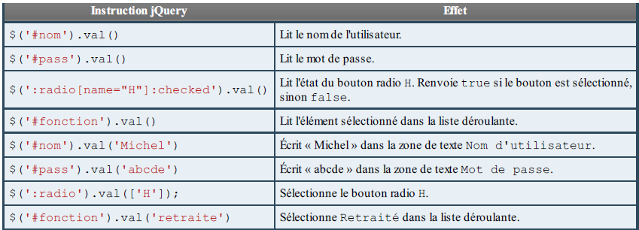
Formulaires
la méthode val() permet de tester/modifier la valeur des zones de texte, boutons radio, cases à cocher, listes déroulantes et zones de liste contenues dans un document HTML

Slide 35
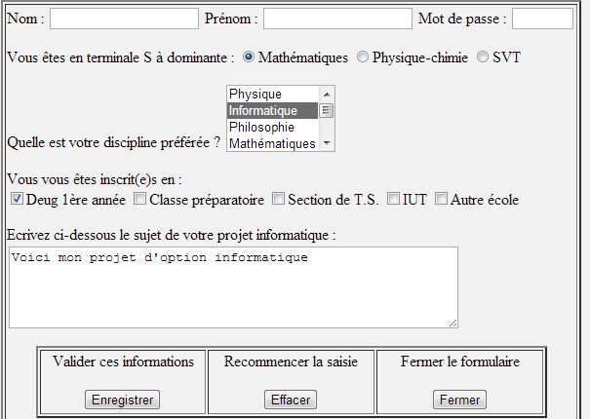
Exercice 5

Slide 36
Position d’un élément
offset() : position absolue d'un élément dans la page (getter et setter) ;
position() : position relative d'un élément dans son parent (getter seulement).
Les positions retournées par ces méthodes ont deux composantes : l'abscisse left et l'ordonnée top:
offset().left et offset().top pour connaître la position absolue d'un élément.
position().left et position().top pour connaître la position d'un élément dans son parent.

Slide 37
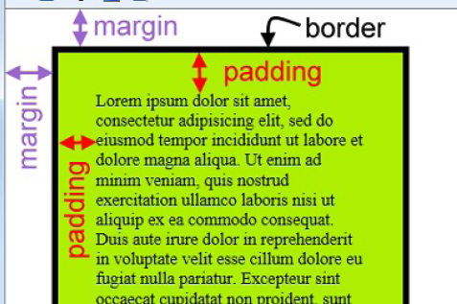
Dimensions d’un élément

Slide 38
Dimensions d’un élément
width() : largeur de l'élément, de la fenêtre ou du document, sans inclure les marges (padding, border et margin). Cette méthode peut être utilisée comme getter (pour connaître la largeur d'un élément) ou comme setter (pour modifier la largeur d'un élément).
innerWidth() : largeur de l'élément, en incluant le padding gauche et droit.
outerWidth() : largeur de l'élément, en incluant le padding gauche et droit et border.
outerWidth(true) : largeur de l'élément, en incluant padding gauche et droit, border et margin gauche et droit.

Slide 39
Dimensions d’un élément
height() : hauteur de l'élément, de la fenêtre ou du document, sans inclure les marges (padding, border et margin). Cette méthode peut être utilisée comme getter (pour connaître la hauteur d'un élément) ou comme setter (pour modifier la hauteur d'un élément).
innerHeight() : hauteur de l'élément, en incluant le padding supérieur et inférieur.
outerHeight() : hauteur de l'élément, en incluant border et padding supérieur et inférieur.
outerHeight(true) : hauteur de l'élément, en incluant border, padding supérieur et inférieur et margin
supérieur et inférieur

Slide 40
Insérer des éléments dans le DOM
append() insère du contenu à la fin de la sélection ;
prepend() insère du contenu au début de la sélection ;
before() insère du contenu avant la sélection ;
after() insère du contenu après la sélection.
replaceWith() : remplace la sélection en précisant le nouvel élément entre les parenthèses
eai.appendTo(cible) insère un élément à la fin de la cible
eai.prependTo(cible) insère un élément au début de la cible ;
eai.insertBefore(cible) insère un élément avant la cible ;
eai.insertAfter(cible) insère un élément après la cible.
eai représente l'élément à insérer et cible représente l'élément avant ou après lequel doit se faire l'insertion.

Slide 41
Entourer un élément
La méthode wrap() permet d'entourer un élément par un ou plusieurs autres éléments créés à la volée
Exemple :$('li').wrap('<i></i>');

Slide 42
TP N°3
Durée: 1h

Slide 43
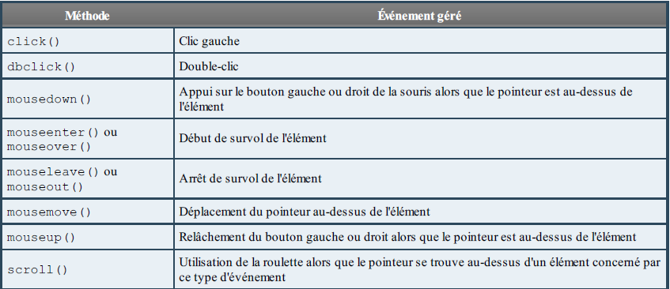
Les événements

Slide 44
Exercice 6
Ecrire un fichier html et un script qui permet d’afficher une image de petite taille à une position aléatoire sur l'écran. Lorsque le joueur cliquera sur cette image, elle sera affichée à un autre emplacement.
Si l’utilisateur utilise la barre de défilement un message apparait « vous avez utilisé un scroll »

Slide 45
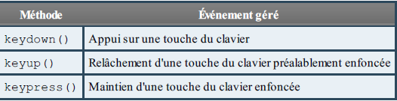
Les événements

Slide 46
Sujet de recherche!!!
event.type
event.which

Slide 47
Exercice 7
L'utilisateur est invité à taper quelques mots dans la zone de texte multilignes. Chacun des caractères tapés est alors affiché en dessous de la zone de saisie. Le code jQuery met en place un gestionnaire événementiel sur la balise d'identifiant #saisie, c'est-à-dire sur le <textarea>. La touche frappée est récupérée et affichée dans la balise <span>, comme le montre la figure suivante.

Slide 48
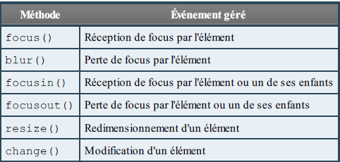
Méthodes élémentaires

Slide 49
Utilisation de on:
Limiter l'écriture en associant une même méthode événementielle à plusieurs éléments ;
Relier plusieurs méthodes événementielles à un élément en une seule instruction ;
Désactiver une méthode événementielle précédemment attachée avec la méthode on() ;
Relier plusieurs méthodes événementielles entre elles.

Slide 50
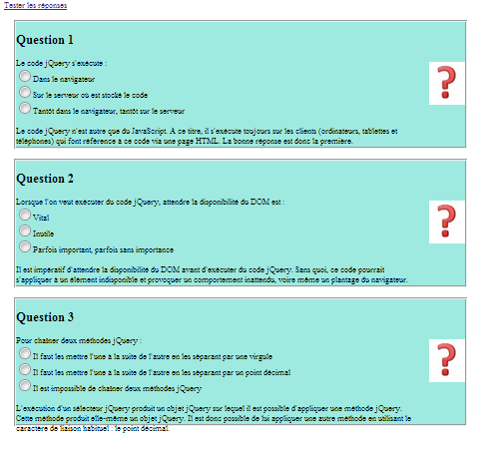
Exercice 8
soit le fichier html ex4.html
Créer un fichier css pour mettre votre fichier sous le format suivant:

Slide 51
Exercice 8
Créer une fonction jquery qui permet de cacher les réponses
Lors de survol sur le lien « tester les réponses », on aura:
Si on a coché la bonne réponse, alors la réponses s’affiche en vert , et l’image change vers bon.png
Si la réponse est fausse ou aucune réponse, alors la réponse est affichée en rouge et l’image devient « mauvais.png »

Slide 52
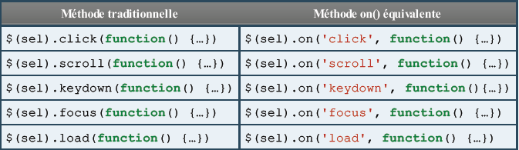
Utilisation de on:

Slide 53
Une méthode pour gérer plusieurs événements
$('img').mouseenter(function() { … }
$('img').mousemove(function() { … }
$('img').on('mouseenter mousemove', function() { … })

Slide 54
Plusieurs méthodes en une seule instruction
$('img.grand').mouseenter(traitement1);
$('img.grand').mousemove(traitement2);
$('img.grand').on({mouseenter:traitement1, mousemove:traitement2});

Slide 55
TP N°4
Durée: 2h

Slide 56
Animation et effets

Slide 57
Animation AVEC SHOW et HIDE
$(selecteur).hide(‘slow’): fixer la durée de l’animation à 600 millisecondes
$(selecteur).hide(‘fast’): ’): fixer la durée de l’animation à 200 millisecondes
$(selecteur).hide(‘1000’):
Redéfinir les valeur fast et slow: jQuery.fx.speeds.slow = 1500;

Slide 58
Animation avec un modèle de progression
En précisant un deuxième paramètre dans les méthodes show() et hide(), vous pouvez choisir un modèle de progression de l'animation.
Deux modèles sont disponibles dans jQuery : le modèle par défaut (swing) et le modèle de progression linéaire (linear).
Exemple :
show('slow','linear');
hide(1000,'swing');

Slide 59
Exercice 9
Réaliser un fichier html qui permet d’afficher et de cacher 3 image l’une à la suite de l’autre grâce à 2 bouttons

Slide 60
Fadein()/fadeout()
$('sel').fadeIn(); //400millisecondes
$('sel').fadeOut();
$('sel').fadeIn('fast');
$('sel').fadeOut('slow');
$('sel').fadeIn(1200,'linear');
$('sel').fadeOut(1000,'swing');

Slide 61
Modification de l'opacité
$('sel').fadeTo(durée, opacité);
Ou:
sel est un sélecteur jQuery ;
durée est la durée de l'animation. Indiquez un entier qui représente une durée en millisecondes ou une chaîne (fast,normal ou slow pour fixer la durée à 200, 400 ou 600 millisecondes) ;
opacité est un nombre décimal compris entre 0 (transparent) et 1 (opaque).

Slide 62
Exercice 10
Réaliser un diaporama

Slide 63
Définir un délai avant une animation
utiliser la méthode jQuery delay(), en précisant le délai souhaité en millisecondes.
Exemple:
afficher un message avec la méthode fadeIn(), le laisser affiché pendant deux secondes pour qu'il ait le temps d'être lu, puis l'effacer avec la méthode fadeOut().

Slide 64
La fonction animate()
Elle a 2 syntaxe:
1ère syntaxe:
$('sel').animate({ prop1: val1, prop2: val2, prop3: val3, etc. }, durée, modèle, function() {
//Une ou plusieurs instructions
});

Slide 65
La fonction animate()
2ème syntaxe:
le deuxième argument de la méthode animate() est un objet qui peut contenir une ou plusieurs options.
$('sel').animate({ prop1: val1, prop2: val2, prop3: val3, etc. },{options}); ou
options est un objet qui peut contenir une ou plusieurs des propriétés suivantes :
duration : durée de l'animation
easing : modèle de progression de l'animation (swing, linear ou un modèle issu d'un plugin) ;
complete : fonction appelée lorsque l'animation est terminée ;
step : fonction appelée à chaque étape de l'animation ;
queue : valeur booléenne qui indique si l'animation doit (true) ou ne doit pas (false) être placée dans une file

Slide 66
Ce qu’il faut retenir
Lorsque les méthodes show(), hide(), fadeIn(), fadeOut(), fadeTo(), slideDown(), slideUp() et
slideToggle() sont utilisées sans argument, leur durée d'exécution est par défaut égale à 400 millisecondes.
Si vous le souhaitez, il est possible de choisir une autre durée. Vous pouvez utiliser la chaîne fast pour fixer la durée à 200 millisecondes ou la chaîne slow pour fixer la durée à 600 millisecondes. Mais vous pouvez également passer un nombre entier
Deux modèles de progression sont disponibles pour vos animations : linear et swing. Si vous voulez utiliser d'autres modèles de progression, vous devrez utiliser un ou plusieurs plugins.
Les méthodes fadeIn(), fadeOut() et fadeTo() permettent d'agir sur l'opacité des éléments sélectionnés. La première fait apparaître la sélection en augmentant l'opacité jusqu'à 1.La deuxième fait disparaître la sélection en diminuant l'opacité jusqu'à 0. La troisième augmente ou diminue l'opacité jusqu'à ce qu'elle atteigne la valeur spécifiée.

Slide 67
Ce qu’il faut retenir
Pour replier des éléments vers le haut ou vers le bas, vous pouvez utiliser les méthodes slideDown(), slideUp() et slideToggle(). La première méthode déplie la sélection vers le bas et la deuxième replie la sélection vers le haut. Quant à la troisième, elle agit comme slideDown() ou comme slideUp() en fonction de l'état (déplié ou replié) de la sélection.
L'objet jQuery.fx.off permet d'activer et de désactiver les animations. Affectez-lui la valeur true pour désactiver toutes les animations et la valeur false pour autoriser les animations.
La méthode delay() permet de différer l'exécution d'une animation. Vous pouvez l'insérer dans un chaînage d'animations.
Il est possible de définir des animations en faisant évoluer progressivement une ou plusieurs propriétés CSS via la méthode animate(). Ces animations sont dites personnalisées.

Slide 68
Exercice 12
Créer un fichier html qui contient 3 paragraphes regroupés dans une balise div.
Créer un script qui a les effets d’animation suivantes:
Changer les dimensions
Changer la couleur d’arrière plan et la position (3fois succéssive)

Slide 69
TP N°5
Durée: 2h

Slide 70
Files d’attentes
Si on utilise $('sel').animate(…).animate(…); alores la 2ème animation commence après la fin de la 1ère
Si on veut les commencer simultanément, la solution actuelle consiste à placer toutes les modification dans les paramètres de la première fonction animate;
Si on veut exécuter les animation en même temps mais avec des durées différentes ??
→la solution est d’utiliser la queue
$('sel').animate({ prop1: val1, prop2: val2, prop3: val3, etc. },
{queue: …});

Slide 71
Exercice 10
Nous allons appliquer deux animations à une image : la première augmentera progressivement la largeur de la bordure et la deuxième diminuera progressivement la taille de l'image. Voici le code:
<button id="nePasEnchainer">Ne pas enchaîner les
animations</button><br />
<button id="executerEnMemeTemps">Exécuter les animations en même
temps</button>
<button id="etatInitial">État initial</button><br /><br />
<img src="logo.png" style="border: 2px black solid;">
<script src="jquery.js"></script>

Slide 72
Exercice 10
<script>
$(function() {
$('#enchainer').click( function() {
$('img').animate({ 'border-width': '100'}, 1500 )
.animate({ 'width': '-=100'}, 1500);
});
$('#nePasEnchainer').click( function() {
$('img').animate({ 'border-width': '100'}, { queue: false,
duration: 1500 })
.animate({ 'width': '-=100'}, 1500);
});

Slide 73
Exercice 10
$('#executerEnMemeTemps').click( function() {
$('img').animate({ 'border-width': '100', 'width': '-=100' },
1500);
});
$('#etatInitial').click( function() {
$('img').css({'border-width': '2px', width: '200'});
});
});
</script>

Slide 74
Files d’attentes
queue() ajoute une animation dans la file d'attente ;
dequeue() joue puis supprime une animation de la file d'attente ;
clearQueue() vide la file d'attente.

Slide 75
Exercice 11
Soit le code html suivant
<button id="ajouter">Ajouter animation</button>
<button id="annuler">Annuler la file d'attente</button><br />
<button id="remplacer">Remplacer la file d'attente</button>
<button id="retour">Ajouter une fonction de retour</button><br />
<img src="bon.gif" id="bon" style="position: relative;">
<img src="mauvais.gif" id="mauvais" style="position: relative;">

Slide 76
Exercice 11
Jouer une animation, puis, lorsqu'elle sera terminée, ajouter d'autres animations dans la file d'attente avec la méthode queue() ;
Supprimer le contenu de la file d'attente ;
Remplacer le contenu de la file d'attente ;
Ajouter une fonction de retour à la file d'attente.

Slide 77
Révision

Slide 78
Chaines de caractères
$.trim() supprime les espaces au début et à la fin d'une chaîne
.replaceWith remplace une chaine sélectionnée par une autre
charAt(): retourne le caractère d’un emplacement bien précis
$(‘div:contains(« gg »)): pseudo sélecteurs

Slide 79

Images:
Réaliser une galerie

Slide 80
Rappels
Pour donner le focus à un élément d'un formulaire, vous utiliserez l'instruction $('élément').focus();.
Pour savoir quel élément a le focus dans un formulaire, commencez par parcourir le DOM avec l'instruction $('input, textarea').focus( function() { … });. Utilisez ensuite l'instruction var idFocus = $(this).attr('id'); pour récupérer l'identifiant de l'élément qui a le focus.
Pour vider le contenu d'un formulaire, vous devez lui appliquer les méthodes val(''), removeAttr('checked') et removeAttr('selected'). Si la page ne contient qu'un formulaire, vous pouvez la rafraîchir avec l'instruction location.reload();.
La fonction $.grep() sélectionne certains éléments dans un tableau et les copie dans un autre tableau.
La fonction $.map() recopie les éléments d'un tableau dans un autre tableau en leur appliquant un traitement.
La fonction $.inArray() recherche si un élément particulier est présent dans un tableau.
La fonction $.merge() regroupe les informations qui se trouvent dans deux tableaux.

Slide 81
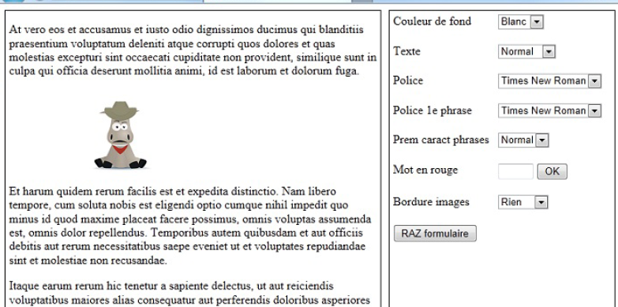
Exercice : mise en forme d’une page web
Réaliser la page suivante:

Slide 82
AJAX

Slide 83
AJAX, c’est quoi?
Asynchronous JavaScript and XML. Est utilisé pour interroger le serveur de base de données sans recharger la page.
La méthose traditionnelle consiste à:
Envoi d'une requête au serveur afin d'obtenir une nouvelle page.
Calcul de la nouvelle page par le serveur et envoi des données HTML/CSS correspondantes.
Affichage de ces données dans le navigateur.

Slide 84
AJAX, c’est quoi?
Avec ajax:
Dans un premier temps, envoi d'une requête au serveur afin d'obtenir les données qui seront affichées dans une partie bien précise de la page actuelle.
2. Calcul des données demandées par le serveur et envoi de ces données au navigateur au format XML.
3. Réception des données envoyées par le programme (on dit aussi moteur) AJAX qui les a demandées et affichage dans un endroit bien précis de la page actuelle sans toucher au reste de la page.

Slide 85
Charger un fichier
Pour charger des informations stockées sur le serveur et mettre à jour un élément de la page actuelle (et juste cet élément) avec ces informations, on peut utiliser la méthode load:
$('sel').load('nom_page', function() {
//une ou plusieurs instructions
});

Slide 86
EXERCICE 14
Créer un fichier html qui contien 2 div et 2 bouttons
Le premier div contient un paragraphe
Le 2ème div contient une image
Si je clique sur le premier boutton, alors le div 1 sera chargé par le contenu d’un fichier maj1.html
Si je clique sur le 2ème boutton, alors le 2ème div sera chargé par le contenu de maj2.html
Maj1.html contient un paragraphe
Maj2.html contient une autre image

Slide 87
La méthode get
$.get() pour obtenir des données envoyées par le serveur en utilisant une requête HTTP GET. Voici la syntaxe de cette fonction :
$.get(adresse, données, function() {
// Une ou plusieurs instructions
});
adresse :est le nom d'une page Web quelconque dont le contenu sera récupéré par la fonction get() ;
Données: représente les données à passer à la page Web par une requête HTTP GET ;
Si elle est précisée, la fonction de rappel est, comme toujours, exécutée lorsque la méthode a été exécutée, c'est-à-dire lorsque l'élément (ou les éléments) a (ont) été mis à jour.

Slide 88
La méthode post
Utilisée pour envoyer des données aux serveurs

Slide 89
Charger un script et des données JSON Charger un script
La fonction $.getScript() permet de charger (de façon asynchrone) puis d'exécuter un fichier JavaScript. Dans sa syntaxe la plus simple, il suffit de préciser l'adresse URL du fichier à charger : $.getScript('adresse');
Ou
$.getScript('adresse', function() {
// Une ou plusieurs instructions
});

Slide 90
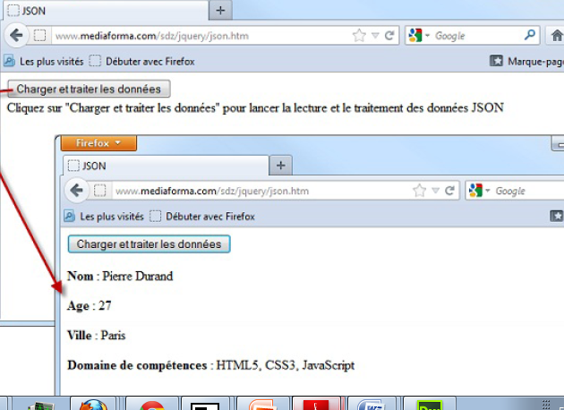
Exercice

Slide 91
La fonction $.ajax()
$.ajax() permet d'envoyer des requêtes HTTP AJAX à un serveur Web. Ce qui la différencie de ses « collègues », c'est la finesse des paramètres qui peuvent lui être communiqués.
Deux syntaxe:
$.ajax(adresse, {options});
$.ajax({options});
où adresse est l'adresse à laquelle la requête doit être envoyée, et options correspond à une ou plusieurs des options suivantes :

Slide 92
La fonction $.ajax()
type : type de la requête, GET ou POST (GET par défaut).
url : adresse à laquelle la requête doit être envoyée.
data : données à envoyer au serveur.
dataType : type des données qui doivent être retournées par le serveur : xml, html, script, json, text.
success : fonction à appeler si la requête aboutit.
error : fonction à appeler si la requête n'aboutit pas.
timeout : délai maximum (en millisecondes) pour que la requête soit exécutée. Si ce délai est dépassé, la fonction
spécifiée dans le paramètre error sera exécutée.

Slide 93
Tp N°6

Slide 94
Plugins

Slide 95
Introduction
La bibliothèque jQuery a été écrite de telle sorte qu'il est très simple de l'étendre en installant des modules additionnels, connus sous le nom d'extensions ou de plugins.
De nombreux sites Web se sont spécialisés dans les plugins jQuery.
Exemple de site:
The Ultimate jQuery List
jQuery Plugins.

Slide 96
Utiliser un plugin
On va se baser sur le plugin « Websanova ColorPicker », proposé sur le site The Ultimate jQuery List. Rendez-vous donc sur ce site, allez dans la catégorie « Color Pickers » et cliquez sur Websanova Color Picker, puis sur Visit Website.
Une fois sur le site en question, téléchargez le plugin (il s'agit d'un fichier compressé, choisissez donc le format qui vous convient).
Décompressez l'archive et copiez la version minimisée des fichiers JavaScript et CSS dans le dossier dans lequel vous faites vos développements jQuery.
Vous êtes maintenant prêts à utiliser le plugin. Il ne vous reste plus qu'à consulter la documentation.
Dans notre cas, elle se trouve en ligne. La figure suivante vous montre à quoi elle ressemble.

Slide 97
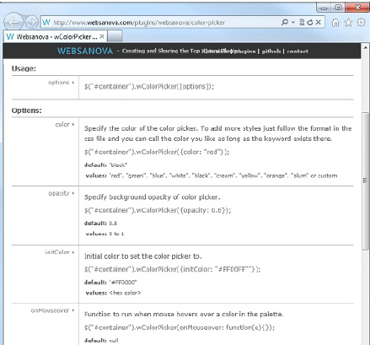
Utiliser un plugin

Slide 98
Utiliser un plugin
Il ne reste plus qu'à faire référence au plugin en utilisant une balise <script>, au code CSS en utilisant une balise <link> dans l'en-tête,
Appliquer les consignes données dans la documentation. Voici un exemple d'utilisation de ce plugin :

Slide 99
<html>
<head>
<meta charset="UTF-8">
<title>Websanova Color Picker</title>
<link rel="Stylesheet" type="text/css"
href="wColorPicker.1.2.min.css" />
</head>
<body>
<div id="wcp1">
<input id="wcp-input" type="text"/><br />
</div>
<script src="jquery.js"></script>
<script src="wColorPicker.1.2.min.js"></script>
<script>
$(function() {
$("#wcp1").wColorPicker({

Slide 100
initColor: '#ccf',
onSelect: function(color){
$('body').css('background', color);
},
onMouseover: function(color){
$('#wcp-input').css('background', color).val(color);
}
});
});
</script>
</body>
</html>

